Slide 1
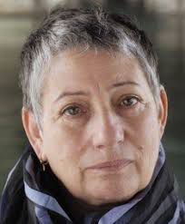
Третє лютого класна робота
Людмила УЛіцька
«Паперова перемога».
Чи можуть вороги стати друзями?

Slide 2
Мета уроку:
ознайомити школярів із сучасною дитячою літературою;
продовжити роботу з навчання елементів аналізу і розуміння сенсу художнього тексту;
розширити знання учнів про наслідки Другої світової війни, зокрема про її вплив на дитячі долі;
під час аналізу оповідання сприяти виробленню уміння цінувати кожну людину.

Slide 3
Чи знайома вам подібна ситуація?
Вона взята з життя чи вигадана?
Чи хотіли б ви навчитися знаходити шляхи розв’язання проблемної життєвої ситуації?
Як на вашу думку, чи знадобляться вам подібні знання і вміння в подальшому житті?
* Бу́лінг, цькування (від англ. bullying — залякування, цькування, задирання) — різновид насильства; навмисне, що не носить характеру самозахисту довготривале (повторюване) фізичне чи психологічне насильство з боку індивіда чи групи, які мають певні переваги (фізичні, психологічні, адміністративні тощо) стосовно індивіда, і що відбувається переважно в організованих колективах з певною особистою метою
Геня
Антир
і його ватага
БУЛІНГ*
Т. В. Коваленко

Slide 4
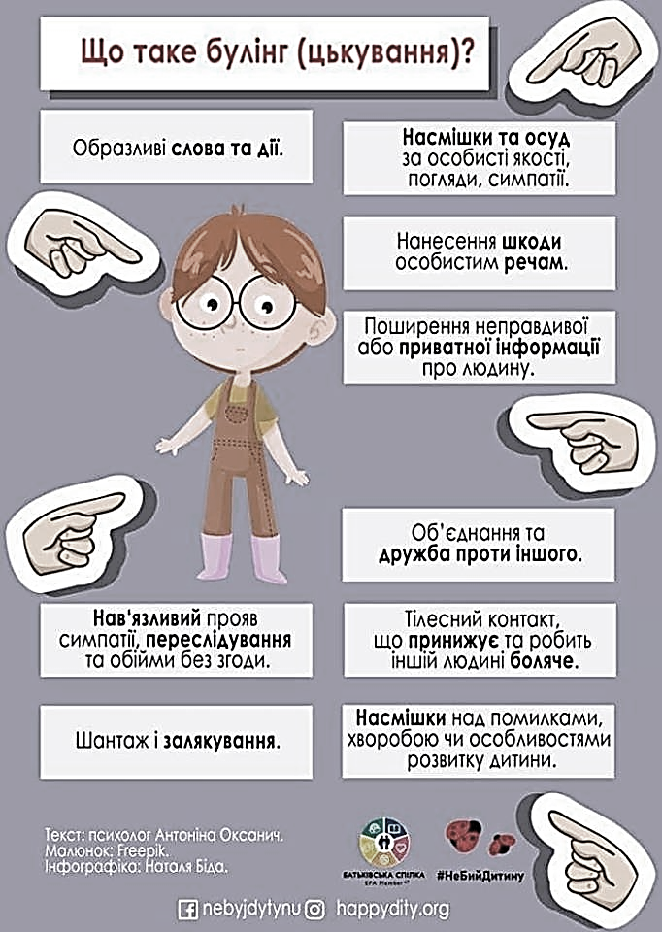

Slide 5
Проблеми, що піднімаються в оповіданні
Доля дітей-безбатченків,
повоєнне дитинство
Людина з фізичними вадами
Прізвище як предмет гордості/приниження людини
«Опріч цього, у нього не було батька. Батьків не було у половини хлопців. Але на відміну від інших Геня не міг сказати, що його батько загинув на війні: у нього батька не було взагалі. Все це, разом взяте, робило Геню дуже нещасною людиною»
«…у нього від народження не ладилося з ногами, і він ходив дивною, підскакуючою ходою»
«Його прізвище писалося так безглуздо, що з того часу, як він навчився читати, він відчув її як приниження»
Т. В. Коваленко

Slide 6
Дитяча жорстокість
Лідерство, дитяча нетерпимість до слабших за себе
Життя безпритульних дітей
«Геня сахнувся – бризки бруду важко шубовснули на обличчя. Друга грудка попала в спину, а третьої він не став дожидатися, пустився скоком до своїх дверей. Навздогін, як дзвінкий спис, летів саморобний віршик:
- Генька кульгавий, соплі річкою!»
«…кидався Колька Клюквін, кричали дівчатка, а позаду них стояв той, ради кого вони старались,- ворог всіх, хто не був у нього на побігеньках, ловкий і безстрашний Женька Айтир»
«- Це бандити і крадії. Вони ж весь дім винесуть,- опиралась бабуся»
Т. В. Коваленко

Slide 7
Екологічна проблема
Роль гри в об’єднанні колективу
Любов до дитини в сім’ї
«Наступила спокійна і ніжна весна. Висохла грязюка. Гостро відточена трава покрила забруднений двір, і все населення, скільки не старалось, ніяк не могло його засмітити, двір залишався чистим і зеленим»
«Хлопці з ранку до вечора грали в лапту. Тини покрились крейдовими і вугільними стрілами – це "розбійники", втікаючи від "казаків", залишали свої знаки».
«Давайте пограємо у що-небудь. У що ви любите грати?»
«Бабуся проводжала внука в школу, а до кінця занять чекала його в шкільному вестибюлі, намотувала на нього зелений шарф і за руку вела додому»
Т. В. Коваленко

Slide 8
Війна у долі людини
Щастя.
Толерантне ставлення оточуючих до людей з фізичними вадами
Вплив музики на емоційний стан людини
«І бабуся стала розказувати давно відому історію про те, яка мама талановита піаністка, і якби би не війна, то вона закінчила б консерваторію...»
Улюблена справа як засіб самореалізації особистості
«Таке почуття він відчував тільки у сні. Він був щасливий. Він не відчував ні страху, ні неприязні, ні ворожості. Він був нічим не гірше них. І навіть більше того: вони захоплювались його дріб’язковим талантом, якому сам він не придавав ніякого значення».
«Щасливий хлопчик дарував паперові іграшки...»
«Мама грала пісні Шуберта. Це була немислима картина: чоловік дванадцять погано одягнених, але вмитих і причесаних дітей, які в повному мовчанні поїдали гостинці, і худа жінка, яка вибивала з клавішів звуки, які легко бігли»
«Здавалось, що він абсолютно поглинутий своїм улюбленим заняттям: він складав із газети кораблик з вітрилами»
«Він був великим майстром цього паперового мистецтва»
Т. В. Коваленко

Slide 9
Паспорт твору
Назва твору: “Паперова перемога”
Автор: Людмила Євгенівна Уліцька
Рік написання:
Жанр: оповідання
Тема твору:розповідь про хлопчика Гєню, якого нещасним зробило нерозуміння ровесників
Ідея твору: за допомогою сили волі, сили духу, сили таланту можна перемогти своїх ворогів
Проблематика:людина з фізичними вадами; доля дітей-безбатченків,повоєнне дитинство; дитяча жорстокість; лідерство, дитяча нетерпимість до слабших за себе; екологічна проблема; вплив музики на емоційний стан людини; улюблена справа як засіб самореалізації особистості; Щастя.Толерантне ставлення оточуючих до людей з фізичними вадами;
Герої твору: Геня Піраплетчиков, Женя Айтир, Валя Боброва, Колька Клюквін, мама і бабуся Гені

